Slide 1
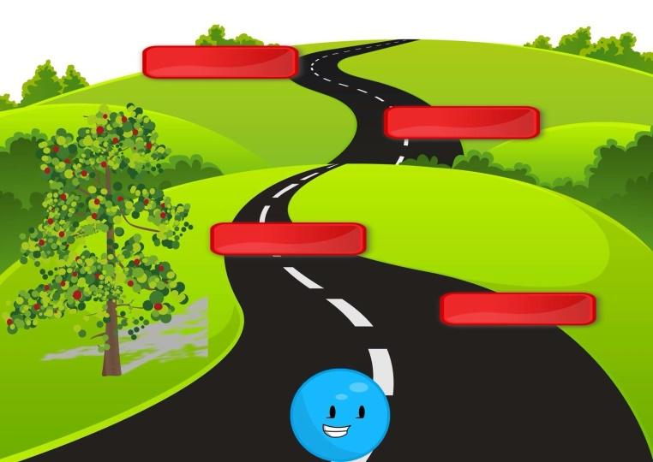
¡Zumping!
Sofi Riocampo
Valentina López
Sebastian Lozano
Franco Paredes
https://github.com/sebaslh12/ProyectoVideojuegos

Slide 2
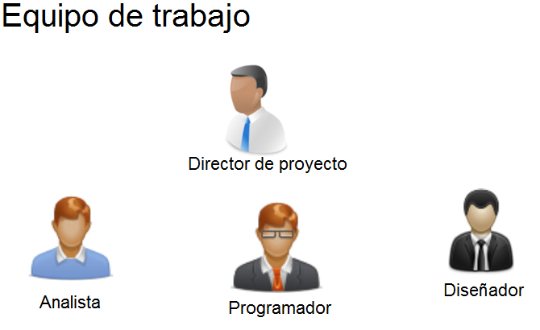
Equipo de Trabajo
Sofi
Valentina
Franco
Sebastian

Slide 3
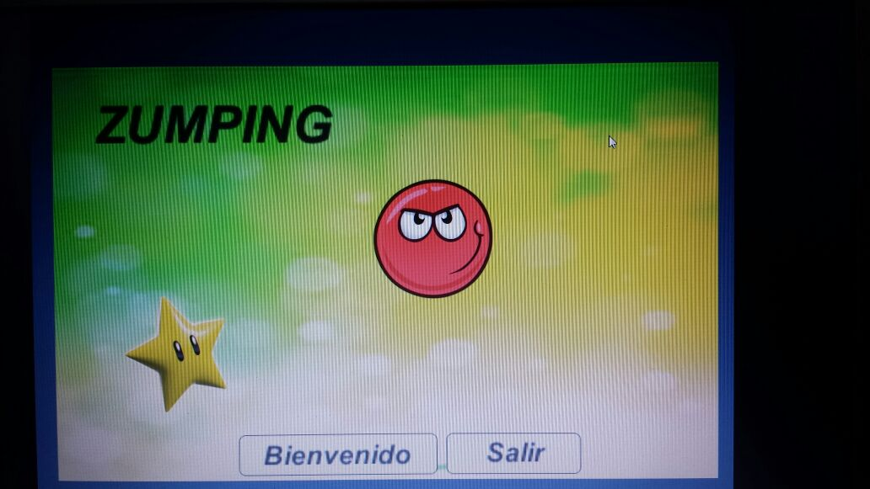
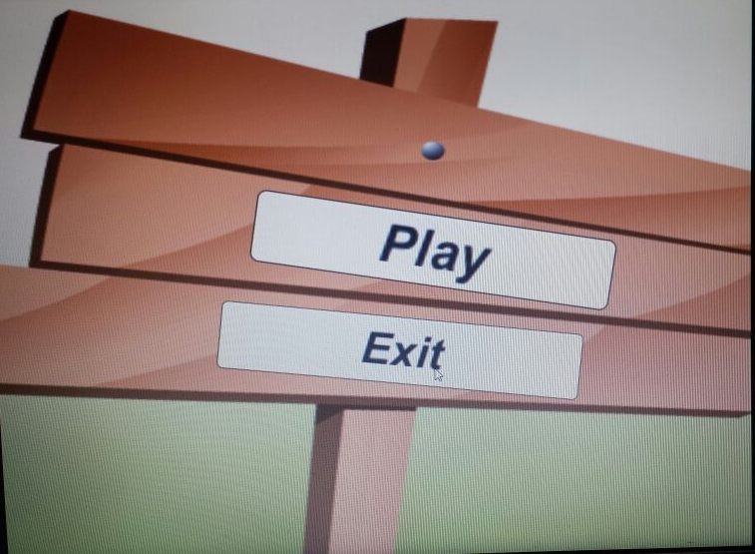
Decisiones de diseño
Menú de entrada

Slide 4

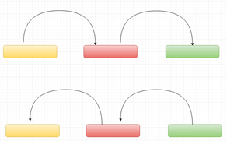

Decisiones de diseño
Diseño de gestos en la pelota.
Diferentes colores en las barras del juego.
Wrap en el movimiento de la pelota sin límite en los bordes.

Slide 5

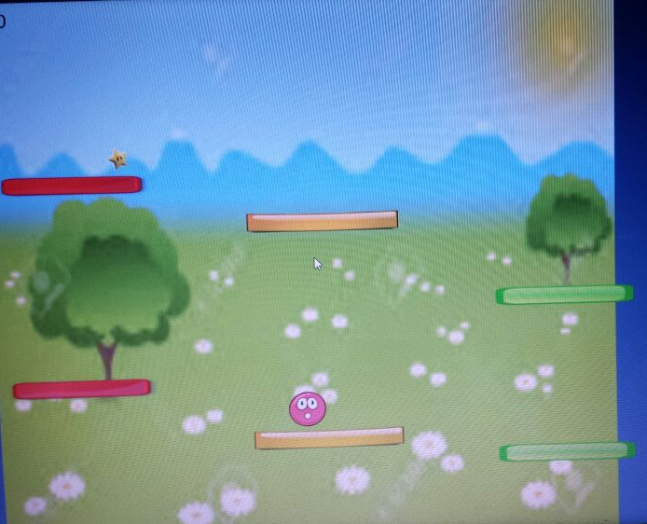
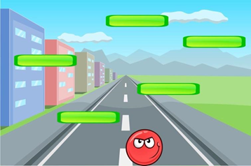
Decisiones de diseño
Expectativa vs. Realidad

Slide 6


Adiciones
Power Ups Aleatorios
Regalan Vidas
Tonos Sonoros en Salto
Mejora de visualización del puntaje

Slide 7
Mecánicas implementadas
Puntaje:
Se verá reflejado cada vez que la bola vaya subiendo las barras (obstáculos), recorriendo la pantalla (distancia).
Interacción con el entorno:
La velocidad de los obstáculos aumenta cada nivel/puntaje. Cabe decir que el los obstáculos tienen un sentido vertical de arriba hacia abajo.

Slide 8
Mecánicas implementadas
Condición de derrota:
Cuando la bolita se desaparezca en la parte de abajo.
Vistas de cámara y mapa:
El juego solo presentará una vista plana frontal de la pantalla en el cual se desplegará un mundo. El mundo consiste en un mapa que va a ir cambiando a medida que la pelota va saltando.

Slide 9
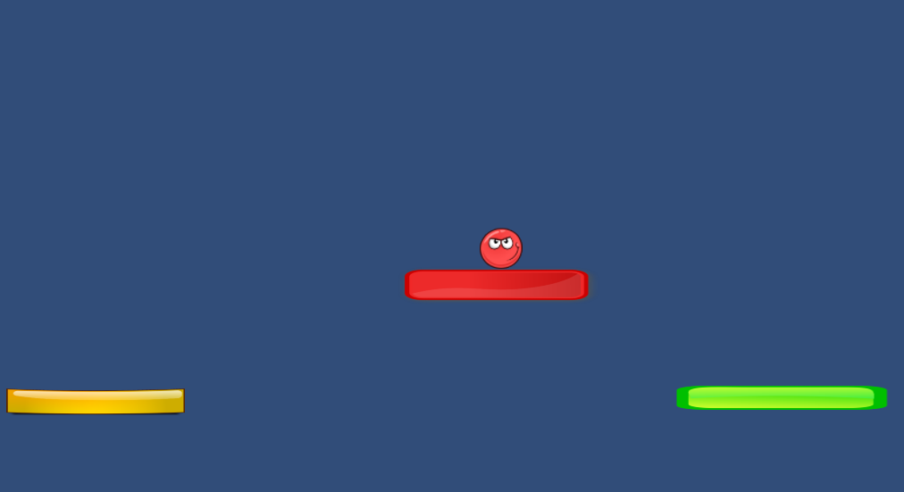
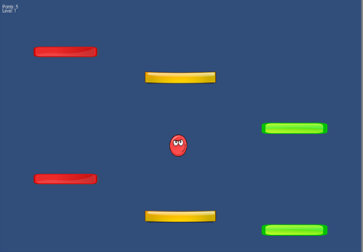
Zumping Demo
TexturePacker
Mecánica implementada: Puntaje
Primera interacción con el juego

Slide 10
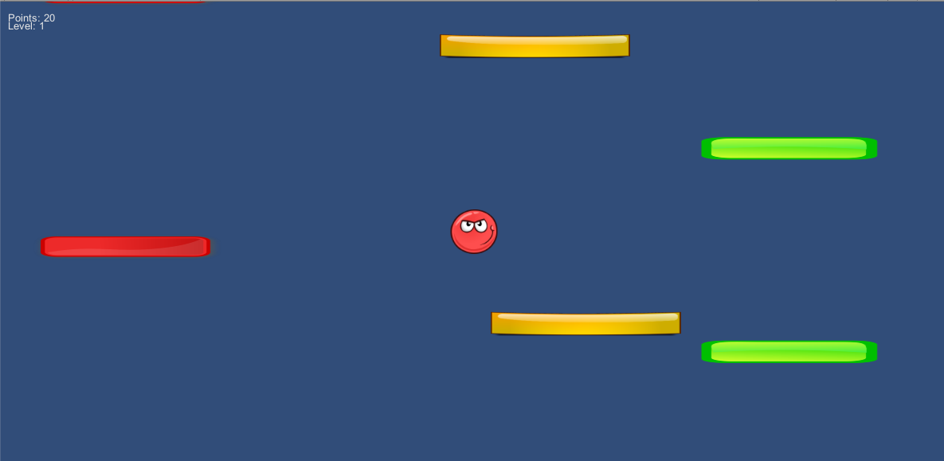
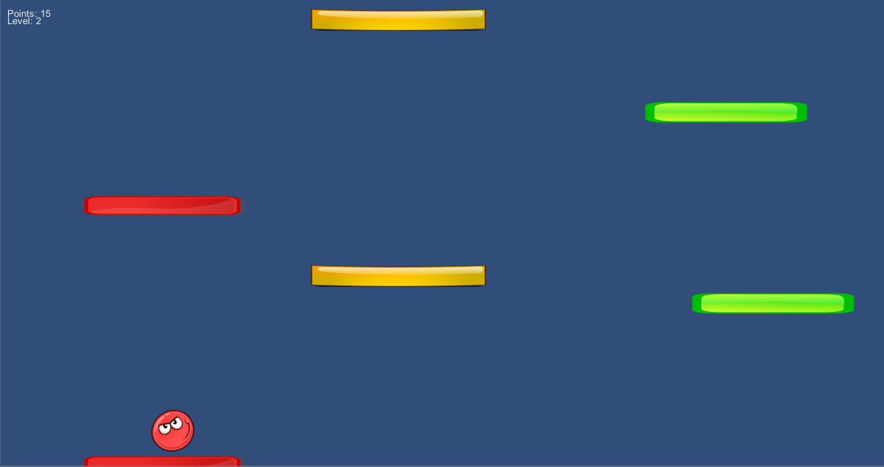
Zumping V1
Mecánica implementada: Niveles

Slide 11
POST TESTING
EN CONCLUSION LA PROPUESTA DE MEJORA PARA EL VIDEO JUEGO ES:
AUMENTAR TAMAÑO DEL PUNTAJE O QUE SEA MAS VISTOSO
MENU DE INICIO
MUSICA FONDO
AUDIO DEL SALTO
FONDO
CAMBIO DE LAS CARITAS
LAS QUE PODEMOS PROBAR SIN COMPROMETERNOS
CONTADOR DE VIDAS
POWER UPS
POWER DOWNS

Slide 12
POST MORTEM
Cierre del proyecto
En esta etapa del proyecto se logró implementar en un 83% las observaciones de los jugadores encuestados.
Recapitulación
Dentro de los problemas presentados fue la poca experiencia del manejo de la herramienta que con las clases se fue superando, a saber:
Aparición de las barras de forma aleatoria
Cambio de la expresión de la pelota en el salto
Manejo de la cámara para situar los objetos

Slide 13
Lecciones aprendidas
En todos los casos de diseño de software se entiende que el ensayo y error hace parte del enriquecimiento de las experiencias de aprendizaje de los programadores.
Aspectos que llevaron al éxito del proyecto
El conocimiento adicional por parte de uno de los integrantes del grupo
La distribución de actividades de acuerdo a las habilidades
El apoyo en el esclarecimiento de dudas por parte del Docente

Slide 14
Aspectos que frenaron el proceso
Las diversas actividades de los integrantes del grupo
La no dedicación exclusiva al proyecto
La instalación en diferentes equipos de cómputo
Aspectos que se pueden mejorar
Mejor comunicación
Mejor trabajo en equipo

Slide 15
Muchas gracias por la atención prestada

